Slide 1
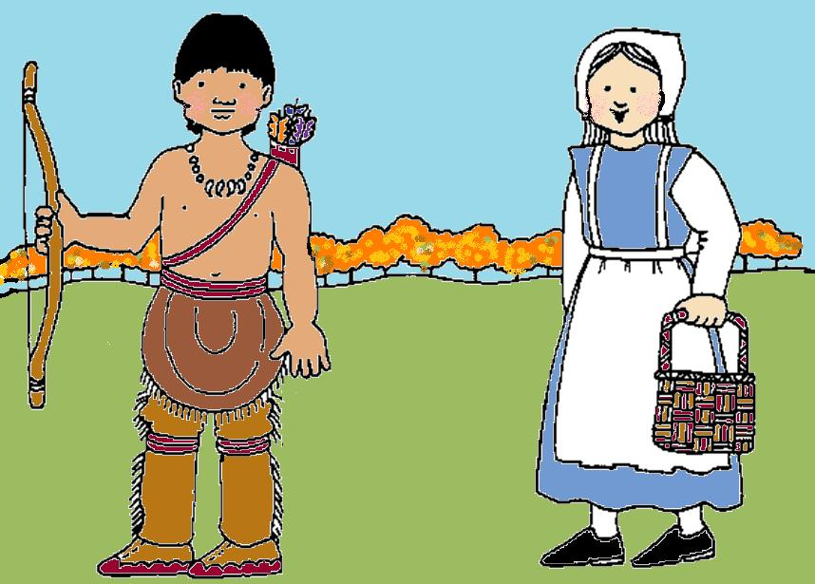
La Canción: Mientras que más trabajamos
$$í$$

Slide 2
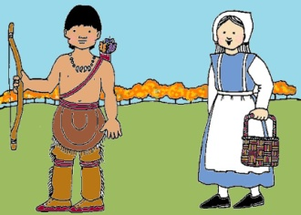
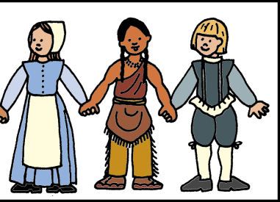
Mientras que más trabajamos, trabajamos
trabajamos
Mientras que más , más contentos estaremos.
trabajamos
Porque tus son mis .
amigos
amigos
Y mis . son tus
amigos
amigos
Mientras que más , más contentos estaremos.
trabajamos

Slide 3
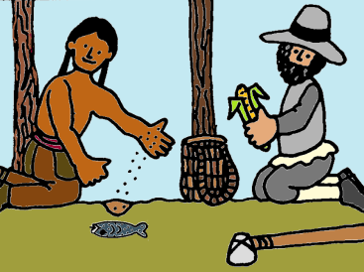
Mientras que más sembramos, sembramos
sembramos
Mientras que más , más contentos estaremos.
sembramos
Porque tus son mis .
semillas
semillas
Y mis son tus
semillas
semillas
Mientras que más , más contentos estaremos.
sembramos

Slide 4
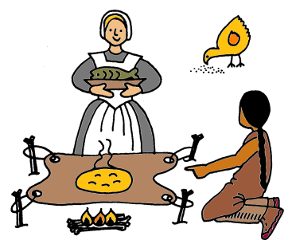
Mientras que más cocinamos, cocinamos
cocinamos
Mientras que más , más contentos estaremos.
cocinamos
Porque tus ayudan a mis , .
manos
manos
y mis ayudan a tus .
manos
manos
Mientras que más , más contentos estaremos.
cocinamos

Slide 5
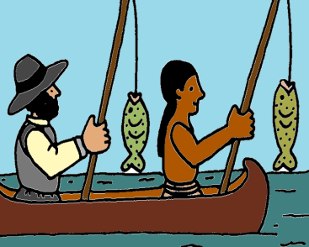
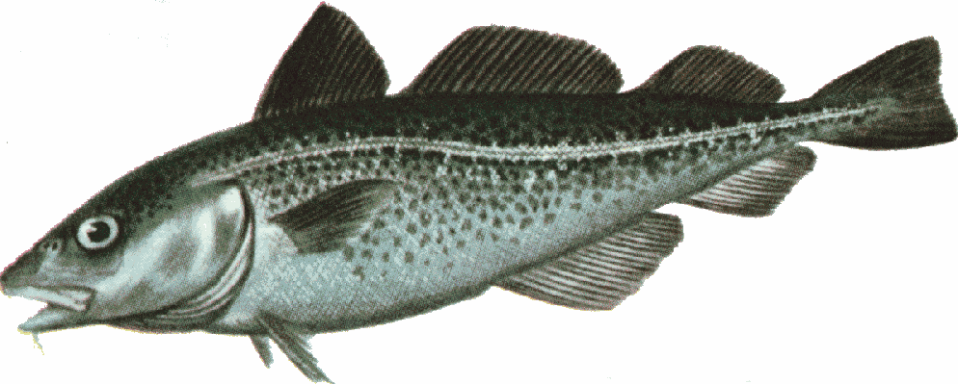
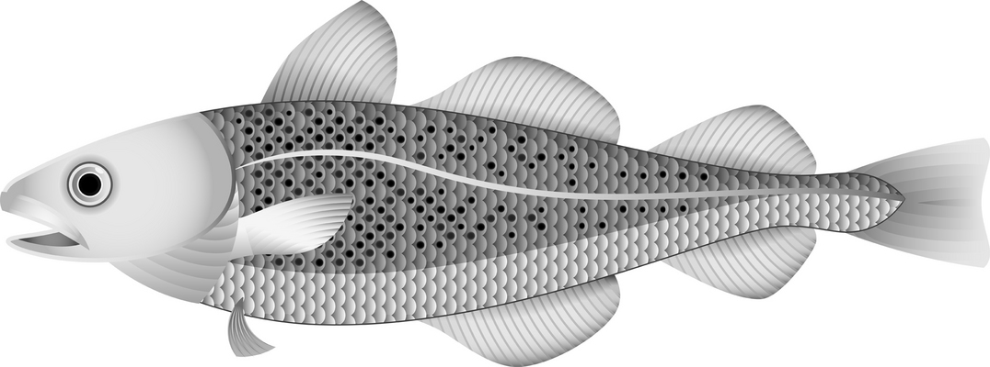
Mientras que más pescamos, pescamos
pescamos
Mientras que más , más contentos estaremos.
pescamos
Porque tus son mis .
pescados
pescados
y mis son tus
pescados
pescados
Mientras que más , más contentos estaremos.
pescamos

Slide 6
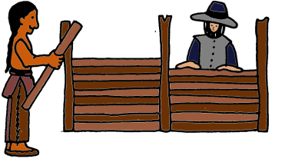
Mientras que más construímos, construímos
construimos
Mientras que más , más contentos estaremos.
construímos
Porque tu es mi .
madera
madera
y mi es tu
madera
madera
Mientras que más , más contentos estaremos.
construímos

Slide 7
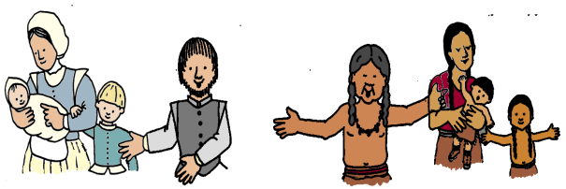
Mientras que más , más contentos estaremos.
trabajamos
Mientras que más , más contentos estaremos.
trabajamos

